Slide 1


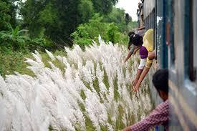
মাল্টিমিডিয়া ক্লাসে তোমাদেরকে
স্বাগতম

Slide 2







পরিচিতি
মোঃ শহিদুল ইসলাম
সহকারী শিক্ষক( আইসিটি)
গাড়ীদহ দাখিল মাদ্রাসা
শেরপুর, বগুড়া ।
শ্রেণিঃ ৬ষ্ঠ
বিষয়ঃ গণিত
অধ্যায়ঃ চার

Slide 3
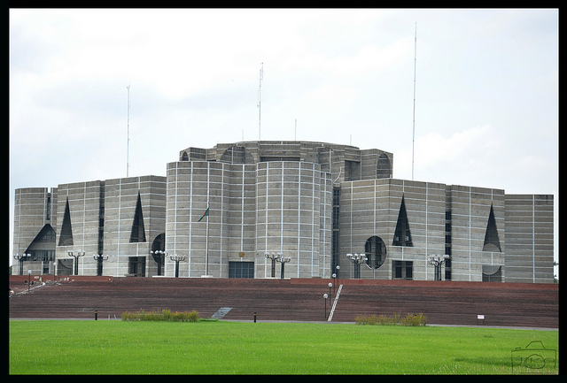


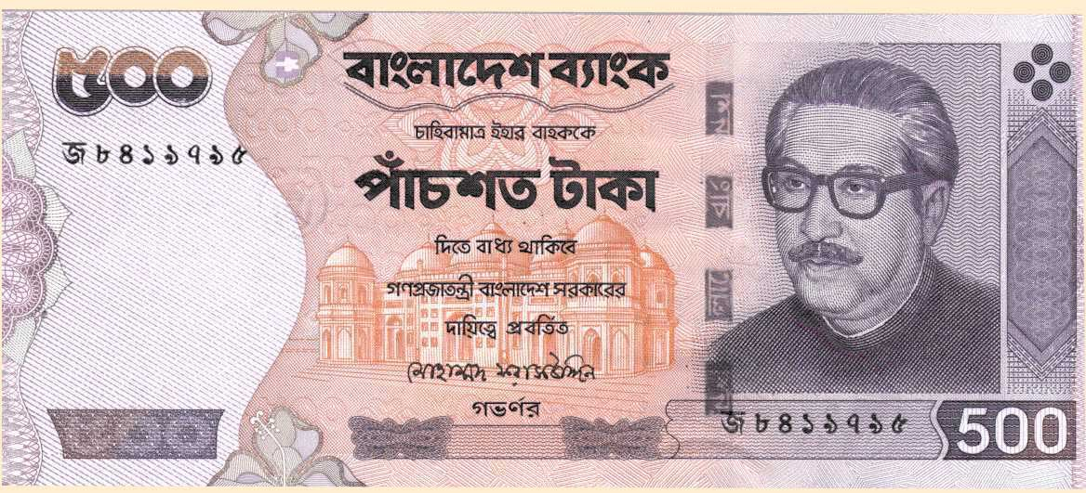
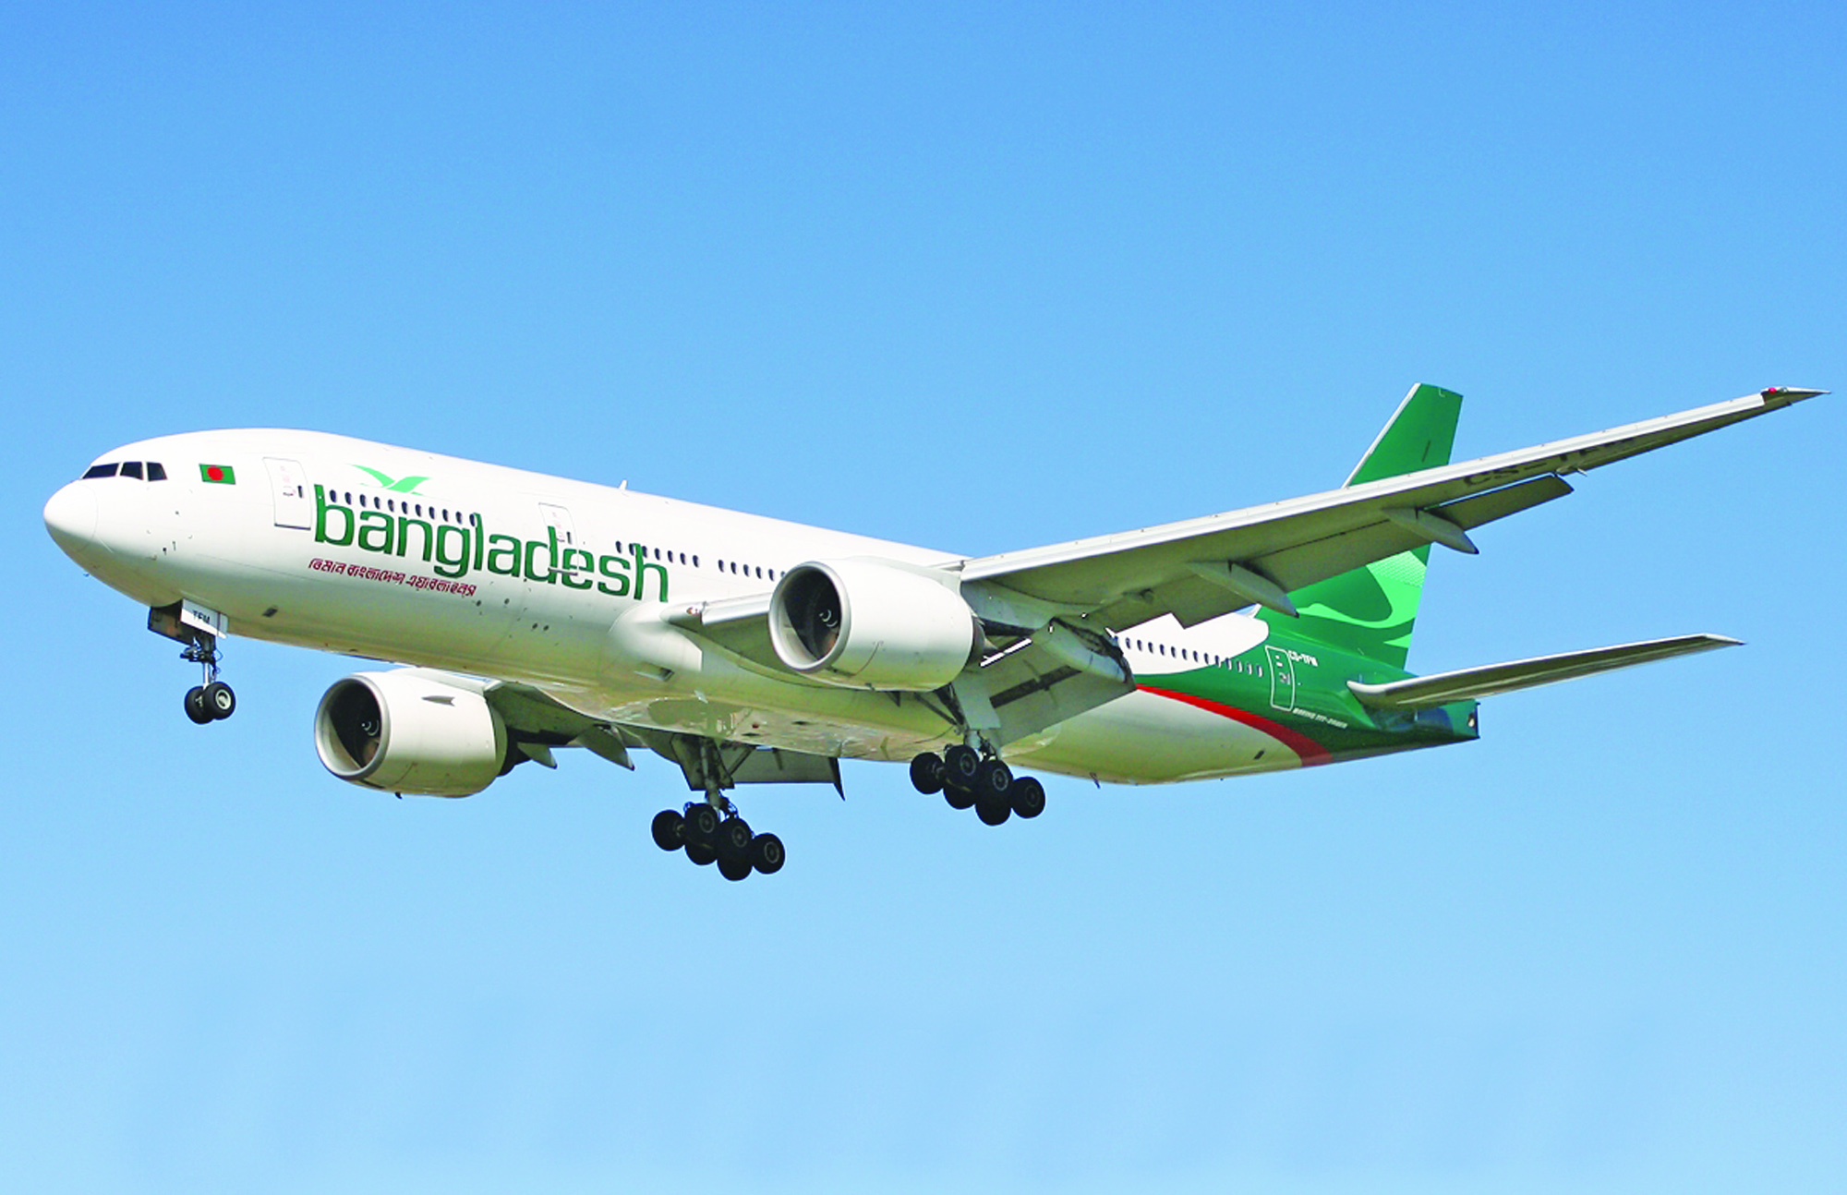

প্রতীক দ্বারা কোনো বস্তুকে চিহ্নিত করে সহজে প্রকাশ করা যায়।

Slide 4
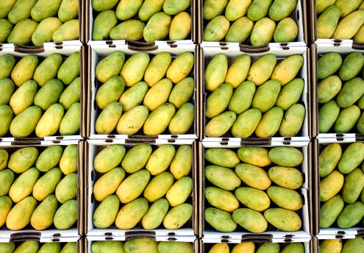
আজকের পাঠঃ বীজগণিতীয় প্রতীক, চলক, সহগ
আমের পরিমান =x

Slide 5
শিখন ফল
১। বীজগাণিতীয় প্রতীক, চলক ও সহগ কী তা বলতে পারবে।
২। প্রতীক, চলক ও সহগ ব্যবহার করে গাণিতিক সমস্যার
সমাধান করতে পারবে।

Slide 6
সংখ্যা প্রতীক
৪
x
অক্ষর প্রতীক
সংখ্যা প্রতীক ও অক্ষর প্রতীক একত্রে ব্যবহার করা হয়।

Slide 7

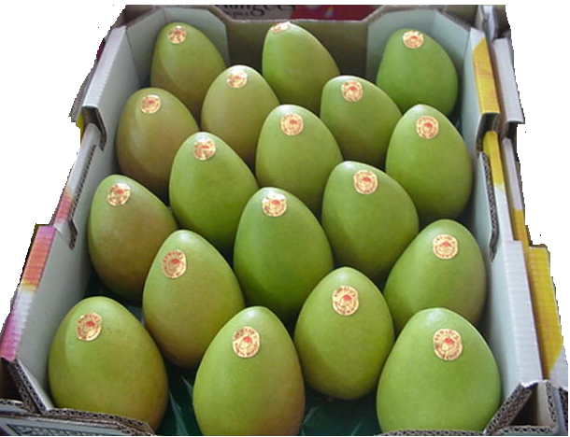
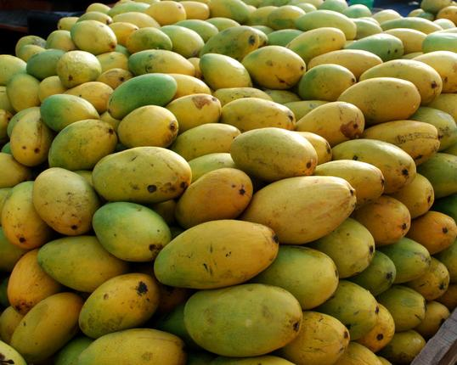
২টি আম = x
18টি আম = x
অজ্ঞাত সংখ্যক আম = x
X, এর মান পরিবর্তনশীল, নির্দিষ্ট নয়, এবং অজ্ঞাত।

Slide 8
সহগ
4
x
চলক
সংখ্যায় চলক ও সহগ একত্রে ব্যবহার করা হয়।

Slide 9
ভিডিও টি লক্ষ্য কর

Slide 10
Ψ=অজ্ঞাত রাশি
চলক
পরিবর্তনশীল
মান নির্দিষ্ট নয়
চলক বিভিন্ন মান ধারন করতে পারে।

Slide 11
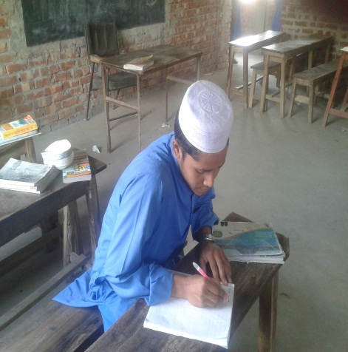
একক কাজ
১। +, ̶ , ×, ⎟ চিহ্নের সাহায্যে লেখঃ
ξ এর পাচগুণ থেকে ψ এর তিনগুণ বিয়োগ।
(ιι) α ও β এর গুণফলের সাথে χ এর দ্বিগুণ যোগ।
ξ ও ψ এর যোগফলকে ξ থেকে ψ এর বিয়োগফল
দ্বারা ভাগ।
(ιϖ) একটি সংখ্যার পাঁচগুণ থেকে অপর একটি সংখ্যার
চারগুন বিয়োগ।

Slide 12
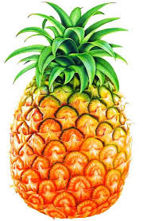
4y
y
y
y
y
চলকের সাথে গুণক হিসেবে যুক্ত সংখ্যা বা অক্ষরকে সহগ বলে।

Slide 13
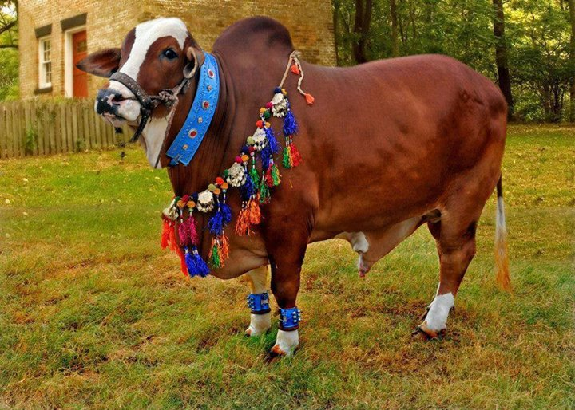
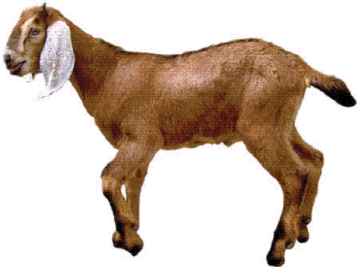
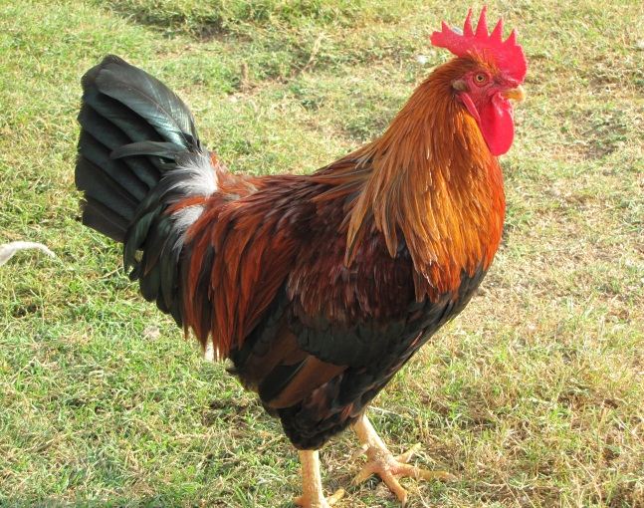
X টাকা
y টাকা
z টাকা
(ক) চারটি গরু ও ছয়টি খাসির মোট দাম কত?
(খ) তিনটি গরু, চারটি খাসি ও সাতটি মোরগের মোট দাম কত?
(গ) পাঁচটি গরু ও তিনটি খাসির দাম থেকে আটটি মোরগের দাম
বাদ দিলে কত টাকা থাকে?

Slide 14
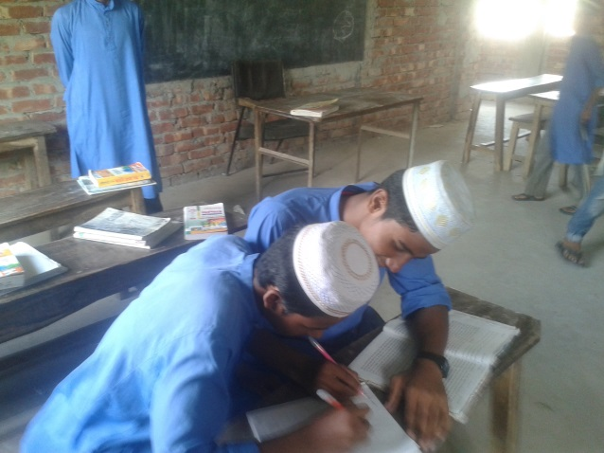
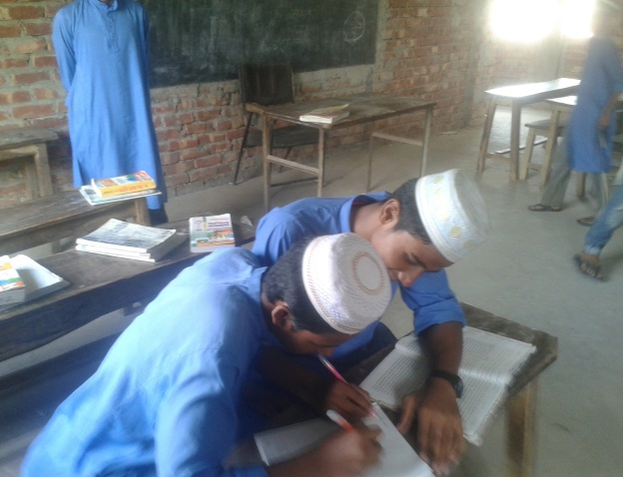
জোড়ায় কাজ

Slide 15
মূল্যায়ন
১। 5y এর চলক কোনটি?
y
২। 6x এর সহগ কোনটি?
6
৩। 3m+5রাশিটি দ্বারা কী বোঝায়?
m এর 3 গুণের সাথে 5 যোগ
৪। 8a ও 3y এর পার্থক্য কিভাবে লেখা হয়?
8a ~3y
৫। x এর তিনগুণ ও y এর দুইগুণ একত্রে কিভাবে লেখা হয়?
3x + 2y

Slide 16


বাড়ির কাজ
(ক) ছয়টি কলম ও চারটি বইয়ের দাম কত?
(খ) আটটি খাতা ও তিনটি রাবারের দাম কত?
(গ) নয়টি কলম, তিনটি বই ও পাঁচটি রাবারের দাম কত?

Slide 17

ধন্যবাদ

